Slide 1
Искусство Баки Урманче

Slide 2
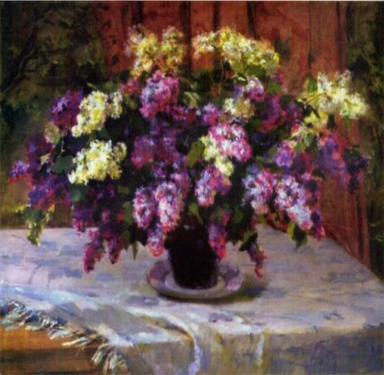
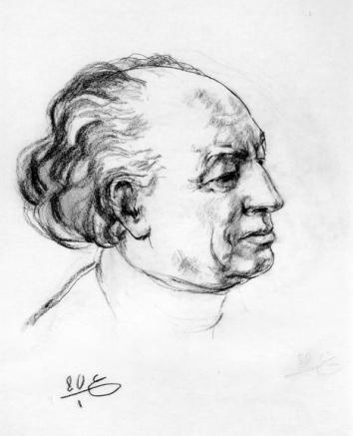
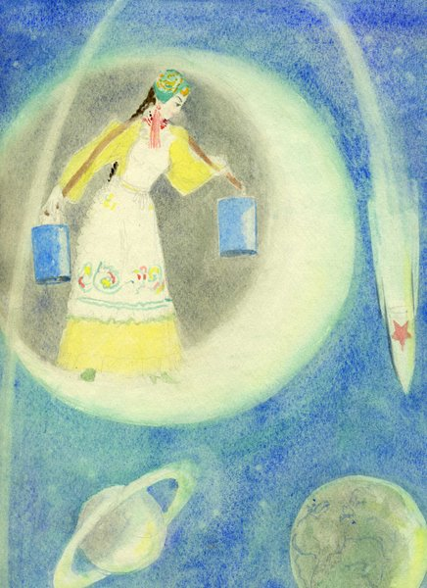
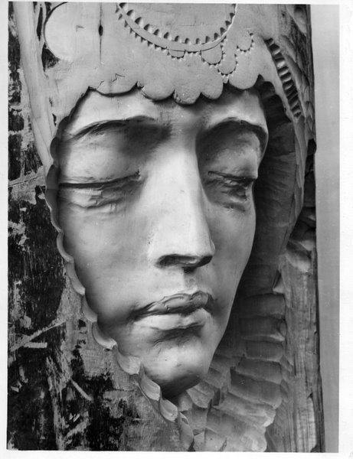

Slide 3
Здесь прошло детство Баки

Slide 4
Б.И.Урманче в деревне Малые Салтыки Камско-Устинского района у дома отца,1986г.

Slide 5
Будущий художник обучался в медресе «Мухаммадия» в Казани (1907-1914)

Slide 6
Учёба и Москве
В 1920-1926 гг. Баки Идрисович продолжил учебу в Высших художественно-технических мастерских (ВХУТЕМАС) в Москве.

Slide 7
Баки Урманче в 1927 году подписал письмо против лик-видации арабской графики и за свою подпись провёл 4 долгих года(1929-1933г.) в зловещем «СЛОНе» – Соловецком лагере особого назначения.
Лагерный "наряд" Баки Урманче.

Slide 8
Справка о реабилита-ции Баки Урманче (1989)

Slide 9
С 1950-х гг. все большее значение в творчестве Урманче приобретает скульптура.

Slide 10
Бюст Тукая(1949г.)
Одна из первых казанских работ Б. Урманче – скульптурный образ Г. Тукая, над которым мастер трудился долгие годы и который является одним из лучших воссозданий образа и характера поэта в искусстве.

Slide 11
Иллюстрация к сказке Г. Тукая «Шүрәле»
Образ Тукая, мир его произведений стали по-стоянной и главной те-мой его творчества: множество иллюстраций к сказке «Шурале», фриз «Сенной базар», мемо-риальный музейный комплекс Дома-музея Тукая в Кырлае.

Slide 12
Б.Урманче-лауреат премии Тукая
Работа над образом Г. Тукая открыла серию скульп-турных портретов выдаю-щихся деятелей татарской культуры: Ф. Амирхана, Г. Камала, Г. Ибрагимова, Н. Жиганова, М. Джалиля, Дэрдменда, К. Гали и других, за которую в 1967 г. Б. И. Ур-манче была присуждена Республиканская премия им. Г. Тукая.

Slide 14
Госпремию им. Г.Тукая в этой семье получили два человека: Б.Урманче и супруга Ф.В.Ах- метова за сбор и исследования татарского народного твор- чества(1989).

Slide 15
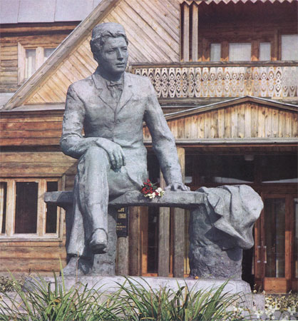
Дом-музей Тукая в Кырлае
Продолжая работать в области синтеза скульп-туры и архитек-туры, Урманче завершил в 1976 году мемориальный комплекс Дома-музея Тукая в Кырлае.

Slide 16
Живопись
« Я живу одной жизнью с моим народом, с его страданиями и его счастьем. Его страдания и радости – это мои страдания и радости. Я хочу их выразить, я хочу рассказать о них в своих работах. О его героях и художниках, о борцах и поэтах, о молодости, любви и труде».
^{(Б.Урманче)}

Slide 17
Урманче создает подлинно национальное искусство

Slide 18
Шамаили Баки Урманче
Б.Урманче обратился к шамаилям в поздний период своего твор-чества.Первым шама-илем художника была работа «Альхам-делиллах»(«Хвала Господу»)1970г.

Slide 19
«Не сердись» (хадис).
1970
«Аллах пре-красен,любит красоту»(ха-дис).

Slide 20
В некоторых произведениях запечатлены крылатые вы-ражения любимых поэтов художника-Тукая,Кул Гали, и образцы восточной мудрости,оформленные в виде каллиграфических работ.

Slide 21
«Бриллиант –камень,но не каждый камень –бриллиант. Цену бриллианту определит не каждый»(Кул Гали)

Slide 22
Поэзия Б.Урманче
Главным содержанием поэзии Б. Урманче бы-ла любовь к Родине, к ее истории, жгучая и кровная связь с природой и людьми. Целый ряд стихотворений, представленных в сборнике «Духовный мир Б Урманче», посвя-щены теме Родины: «Тугаи ил» («Родная земля») (1940), "Тирмәләрдә кымыз эчеп, курай тартып..." ("На отдыхе я в юртах пил кумыз . ") (1940), ("Оказывается, можно жить и после семидесяти... ") (1970-е гг.).

Slide 23
Поэтическое наследие Б.Урманче
Тишь…Озеро. В его объятьях небо. Красивы ивы. Соловьи поют. Кругом цветы. Как хороши бутоны! Юности мечта! Здесь воплотилась в цветах!

Slide 24
Урманче – автор более ста скульптурных произведений, около трехсот живописных полотен, более четырех тысяч листов графики.

Slide 25
Баит о «Сак-Сок» Б.Урманче знал с детства и в течение жизни часто напевал его.

Slide 26
Дань памяти Б.Урманче
28 февраля 1997 года в Казани (ул.Большая Красная) открылся памятник, посвященный 100-летию Б.Урманче.
( Автор Махмуд Гасимов)

Slide 27
В 1999 г. в Казани был открыт музей Б. Урманче.

Slide 28
В городах Татарстана – Буинске, Зеленодольске, Нижнекамске, Набе-режных Челнах – названы улицы в честь художника, каждые два года за высокие художественные достижения мастерам культуры Татарстана вручается премия им. Б. Урманче Министерства культуры РТ.

Slide 29
Достижения Баки Урманче
Б. Урманче присвоены звания народного художника ТАССР» (1960 г.) и РСФСР (1982 г.), он лауреат Республиканской премии ТАССР им. Г. Тукая (1967 г.), награжден орденами СССР – Трудового Красного Знамени (1977 г.) и Дружбы народов (1987 г.), в 1987 г. был удостоен звания Почетного гражданина г. Казани.

Slide 30
Автор презентации:
Шекаева Надия Фаязовна
учительница татарского языка и литературы Васильевской СОШ №2

Slide 31
Использованная литература и интернет-ресурсы:
1.http://www.urmanche.ru/bio.php
2.http://history-kazan.ru/2003/08/urmanche-baki-idrisovich-xudozhnik-i-skulptor-1897-1990/
3.http://images.yandex.ru/yandsearch
4.http://www.urmanche.ru/
5.http://www.shamail.ru/urmanche.php
6.Коллектив.Духовный мир Баки Урманче. –Казань:Татар.кн.изд-во,303с.

